Slide 1

入行论118课
寂天菩萨 著
索达吉仁波切 宣讲
生西法师 辅导

Slide 2
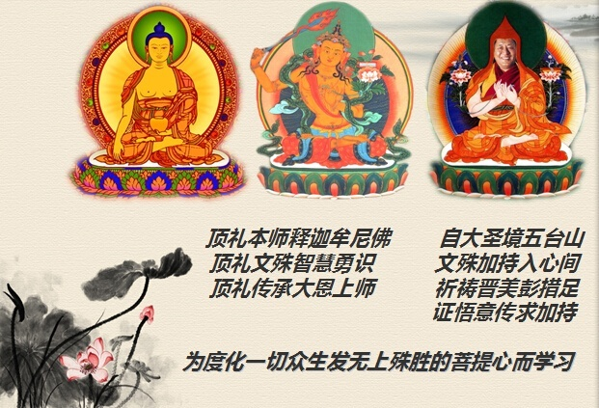
自大圣境五台山
文殊加持入心间
祈祷晋美彭措足
证悟意传求加持
顶礼本师释迦摩尼佛
顶礼文殊智慧勇士
顶礼传承大恩上师
为度化一切众生发无上殊胜的菩提心而学习

Slide 3
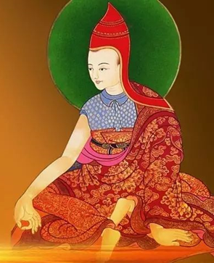
顶礼寂天菩萨
尽舍国政善开显
稀奇佛子行之理
弘扬佛陀教法者
寂天菩萨前顶礼

Slide 4
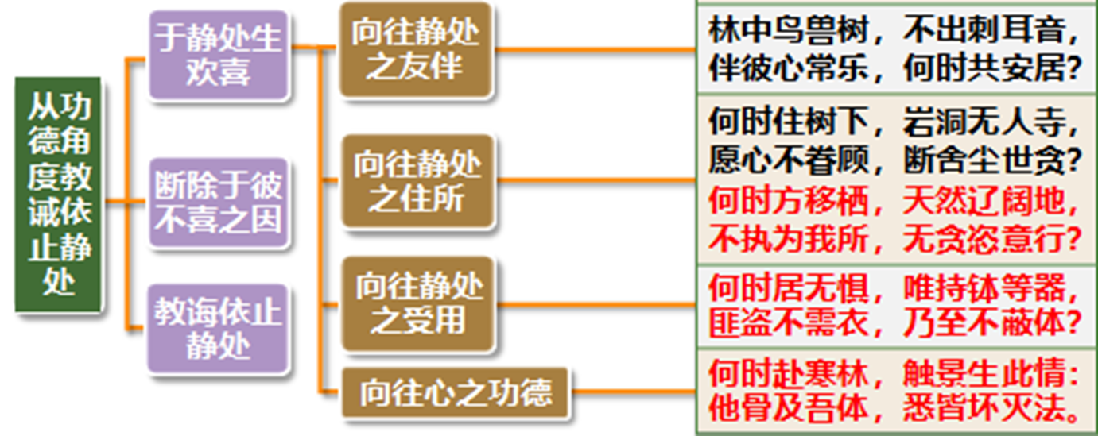
入行论117课科判

Slide 5
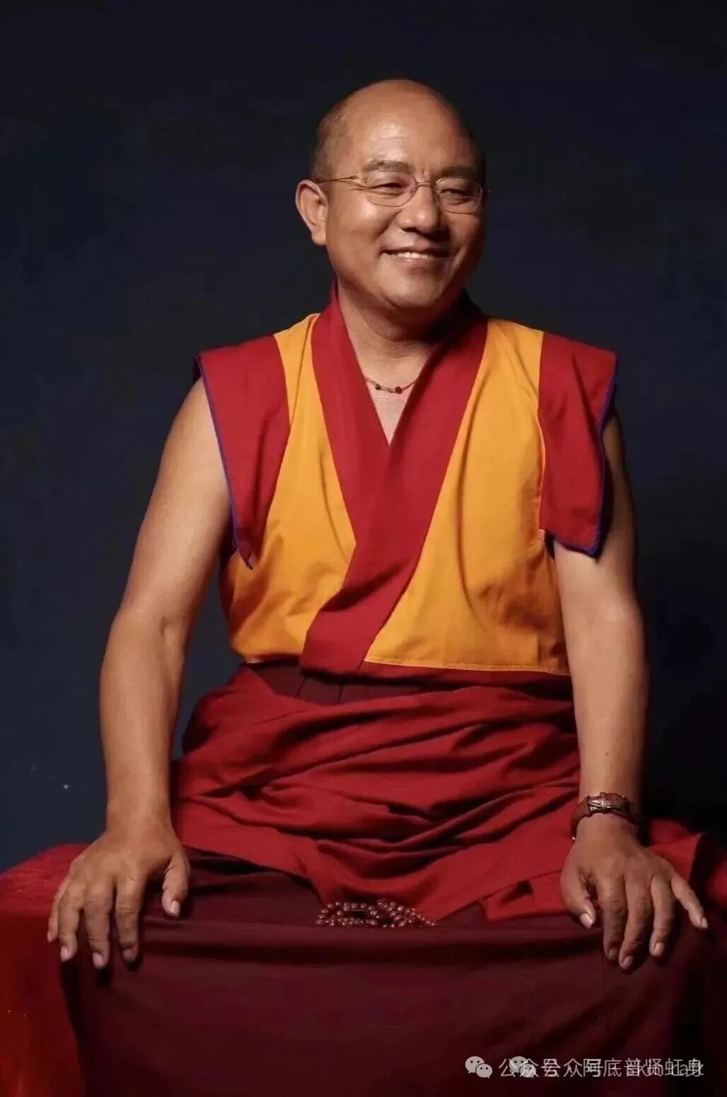
入行论·第118课
索达吉仁波切 宣讲
118课总义归摄
本节课学习科判“断除于彼不喜之因”，从破除对自己身体和亲友的贪执两方面，教诫我们要依止寂静处，应该如同行路客不贪执客栈一样，对身体和亲友不生贪执。1.从身体死亡后迅速腐烂的状态，让我们断除对身体的贪执；2.从亲友与自己是别别他体、最终必然各自分散，以及每个人都是独自面对生死、亲友毫无助益两个角度教诫应该断除对亲友的贪执；3.以旅人住旅店的比喻，教诫不应贪执随缘显现、随业漂泊的身体和亲友。
本节课学习科判“教诲依止静处”第一段颂词，教诫我们最好主动依止静处，否则死亡之后，尸体也会被动地被送到静处。
皈 依

Slide 6
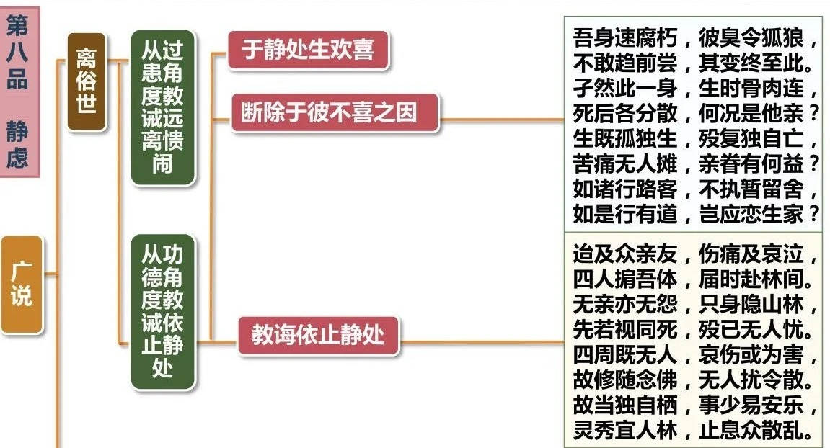
入行论118课科判

Slide 7
入行论·第118课
索达吉仁波切 宣讲
吾身速腐朽，彼臭令狐狼，不敢趋前尝，其变终至此。
（颂词1）
消文释义
不喜欢静处的原因就是贪著自他，所以要断除它。我的这个躯体最终必将变成这副情况：腐烂不堪，散发出的臭气甚至令寻肉的狐狸也不愿趋近跟前，更何况他众了。因而身体不是我们该贪执的对境。
重点难点
重点：
通过观察人死后身体变得令人厌恶的状态，要放下对身体的贪执，更不要为了身体而去造作恶业，要依止静处修行佛法。断除了对身体的贪执，很容易获得圣果；如果贪著身体，修行就难以成功。
难点：断除对身体贪执的方法：
1. 将身体观为如梦如幻；
2. 小乘不净观九种相（一死想，二胀想，三青瘀想，四脓烂想，五坏想，六血涂想，七虫啖想，八骨锁想，九分散想）的观修。
皈 依

Slide 8
入行论·第118课
索达吉仁波切 宣讲
吾身速腐朽，彼臭令狐狼，不敢趋前尝，其变终至此。
（颂词1）
相关教证
1. “极其珍爱之自身，死时舍弃如破罐，俱生骨肉亦分离，独自随业而漂泊，切莫为身造恶业。”
2. 《学集论》中引用《般若经》的教证说，佛陀告诉须菩提：初学菩萨理应前往尸陀林，第一天、第二天、第三天、第四天、第五天……观看尸体的不同腐坏状况，将尸体的不净与自身进行对比，了知自己的身体也是如此，生起二者本质无别的定解。
相关公案：
文殊菩萨为了教化畏间，示现为一个叫上金光首的漂亮女人突然死在他面前，而且在炎热的阳光下尸体开始腐烂，转眼间，美丽的上金光首变成一具腐烂的女尸，臭不可闻。畏间因此体会到美丽如同泡沫一样，快乐也是瞬息的幻想，只有佛道才是永恒的依靠。后来他精进求道，成了德光耀菩萨，最后成佛。
皈 依

Slide 9
入行论·第118课
索达吉仁波切 宣讲
孑然此一身，生时骨肉连，死后各分散，何况是他亲。
（颂词2）
消文释义
与生俱来骨肉相连的这个独立身体最后尚且也会支离破散，其他亲友相互别离更不必说了，最终与这两者都将分离。
重点难点
重点：
住众生最执着的是自己的身体，此处以身体在死后也必然会四分五裂的现量所见，来说明个体相异的亲友更会分离，以此教诫我们不要过于执着亲友。
难点：
在修行的道路上，危害最大的就是亲友，对此要深刻理解。藏地有些大德说：“外面的魔并不可怕，家里的亲人才可怕。”法王如意宝也说过：“人与非人的外在袭击，可以通过念咒语、依止正知正念来遣除，然而亲朋好友的软言慰语，很多人都无力抵挡。
皈 依

Slide 10
入行论·第118课
索达吉仁波切 宣讲
孑然此一身，生时骨肉连，死后各分散，何况是他亲。
（颂词2）
相关教证：
法王如意宝讲过：“你有能力弘法利生时，若以修行为借口，什么事情都不管，每天都是闭目打坐，这是不合理的。你一个人呆在山洞里，任何众生也见不到你，见不到的话，就听不到佛法，这与大乘的精神相背离。所以，自己该怎么做，要根据自己的境界、定力和因缘作决定。”
相关公案：
商人娶了四个妻子，像女仆一样的大夫人代表着人的心，与我们的关系最密切，也最容易被忽略；像朋友一样的二夫人代表着世间的亲朋好友；辛苦得来的、常带身边的三夫人代表着我们的财富；最得宠爱的四夫人代表着我们的身体，无论活着的时候如何执著，死后都无法跟随我们。
皈 依

Slide 11
入行论·第118课
索达吉仁波切 宣讲
生既孤独生，殃复独自亡，苦痛无人摊，亲眷有何益？
（颂词3）
消文释义
初生之时自己是孤身一人降生，死亡之际也将孤零零独自死去，我的痛苦他人无法代受，障碍善法的亲友有什么利益呢？
本颂重点
重点1.
凡夫人一般认为亲友可以帮助我们分担痛苦，缓解孤独，把自己的快乐寄托在亲友身上。实际上，自己的痛苦，别人感受不到的，更无法分担、代受；自己的生死也只能自己去经历，别人无法陪同。
重点2.
佛陀在《弥勒经》中说：“得到人身、值遇佛法、对佛法生信、发菩提心，这四种法在千百万劫中难以得到。”很多人完全具足这四种缘分，这是千百万劫难以获得的，一定要把握、珍惜，不要错过！
皈 依

Slide 12
入行论·第118课
索达吉仁波切 宣讲
生既孤独生，殃复独自亡，苦痛无人摊，亲眷有何益？
（颂词3）
相关教证
1. 《教王经》云：“人在临死时，父母兄弟眷属不能代受丝毫苦痛。众生生也孤单，死也孤单。”
2. 藕益大师说：“世情断得一分，佛法即有一分得力。”
3. 弘一大师说：“世情一定要看淡，要看破。”
皈 依

Slide 13
入行论·第118课
索达吉仁波切 宣讲
如诸行路客，不执暂留舍，如是行有道，岂应恋生家。
（颂词4）
消文释义
譬如，行途中的旅客们都是离开一个住处又执著另一个住舍，不会贪著暂时的落脚处。同样，踏上三有道路的众生也将离开一个生处而去另一个处所，身体与亲友也都不固定是我所，因此要断除对这一切的贪执。
重点难点
重点：
在漫长的旅途中，我们不会贪著暂时歇脚的旅舍，因为我们知道这不是自己最终的归宿。同样，身体和亲友迟早也会各奔东西，也不应该过于贪执。
难点：
家庭成员间、人与人之间、金刚道友间、佛教徒与非佛教徒之间，都应和睦相处，但应尽量断除彼此间的贪心。
皈 依

Slide 14
入行论·第118课
索达吉仁波切 宣讲
如诸行路客，不执暂留舍，如是行有道，岂应恋生家。
（颂词4）
相关教证
1. 《佛子行》中云：“长伴亲友各分离，勤积之财留后世，识客终离身客店，舍弃今世佛子行。”
2. 印度帕单巴说：“夫妻无常犹如集市客，切莫恶语争吵当热瓦。”
3. 法王如意宝经常说：“在座的金刚道友不要互相有矛盾，大家在上师身边求法，只是暂时住一段时间，应该珍惜彼此的缘分。但也没有必要过于贪执，众生的业力各自不同，缘合则聚、缘灭则散，所以与人交往要有一种分寸，这样才能掌握自己的行为。”
皈 依

Slide 15
入行论·第118课
索达吉仁波切 宣讲
迨及众亲友，伤痛及哀泣，四人掮吾体，届时赴林间。
（颂词5）
消文释义
如果有人问：有教诫说在还没有到世间亲友等悲痛伤心，四人将自己的身体从家里抬到尸陀林之前一定要去往林间。前往那里有何必要呢？
重点难点
重点：
本颂是提出问题，即要在死亡之后被亲友抬去尸陀林之前，主动趋向林间修持正法。依止寂静处的必要、功德和利益将在下节课中详细说明。
难点：
学习佛法要即刻开始，有了善缘和善念要当下决定，因为死时不定，暇满难得 。
皈 依

Slide 16
入行论·第118课
索达吉仁波切 宣讲
迨及众亲友，伤痛及哀泣，四人掮吾体，届时赴林间。
（颂词5）
相关教证
《寂静语》中云：“乃至四人以担架，抬举吾身未临前，一直迈向寂静处，修行寂灭之等持。”
相关公案
铁室王子因惧怕死请求前往森林中出家。国王认为在森林中与家中一样无法避免死亡。王子解释道：“于寂静森林中，有行持佛法的机会，如此临终之时无有痛苦，死后也能转生安乐净土；而在家中，则会遭遇违缘，很难修持正法，死到临头必有大痛苦，死后亦难免堕落地狱。”他最终在森林中苦行，获得成就。
皈 依

Slide 17

入行论·第118课
索达吉仁波切 宣讲
思 考 题
1.有些人不愿到山林里去修行，主要原因是什么？应该如何断除？

Slide 18
入行论·第118课
索达吉仁波切 宣讲
思 考 题
2.在修行的道路上，为什么说危害最大的就是亲友？对此你有哪些体会？

Slide 19
入行论·第118课
索达吉仁波切 宣讲
思 考 题
3.当今世界上，人们极力歌颂爱情，认为两个人永远在一起最幸福。这种论调正确吗？请说明你的理由。

Slide 20
入行论·第118课
索达吉仁波切 宣讲
思 考 题
4.死亡来临之前，我们应该怎么做？在这方面，你有什么安排？

Slide 21

回 向
所南德义檀嘉热巴涅
托内尼波札南潘协将
杰嘎纳其瓦隆彻巴耶
哲波措利卓瓦卓瓦效
文殊师利勇猛智 普贤慧行亦复然
我今回向诸善根 随彼一切常修学
三世诸佛所称叹 如是最胜诸大愿
我今回向诸善根 为得普贤殊胜行
生生世世不离师 恒时享用胜法乐
圆满地道功德已 唯愿速得金刚持

